Slide 1
高考开放性试题的新走向及应对策略
南京师范大学附属中学 卢元伟

Slide 3
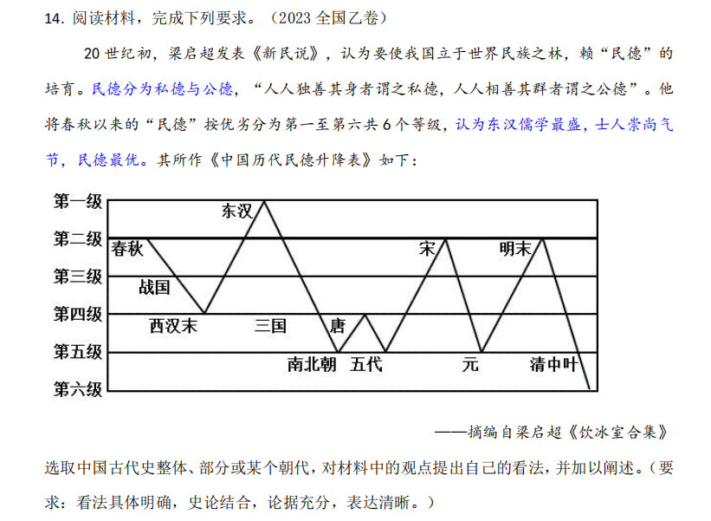

Slide 4
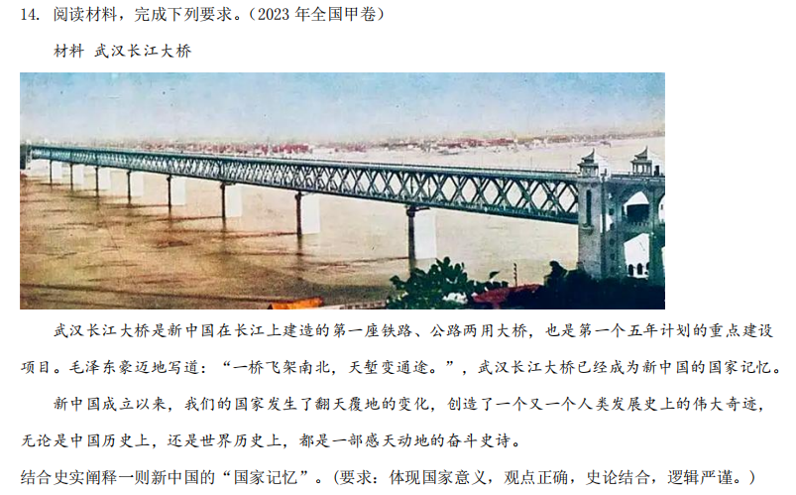

Slide 5
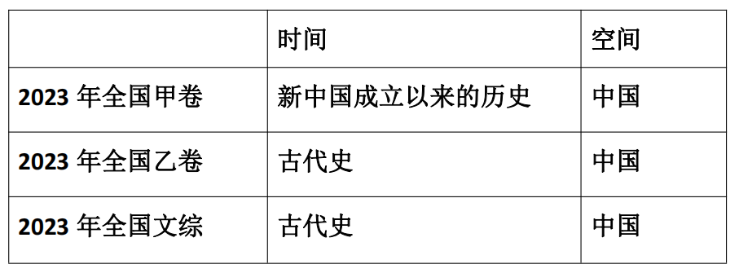
全国卷的时空范围

Slide 6
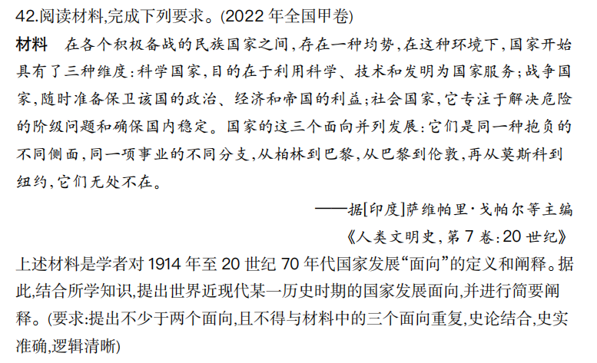

Slide 7
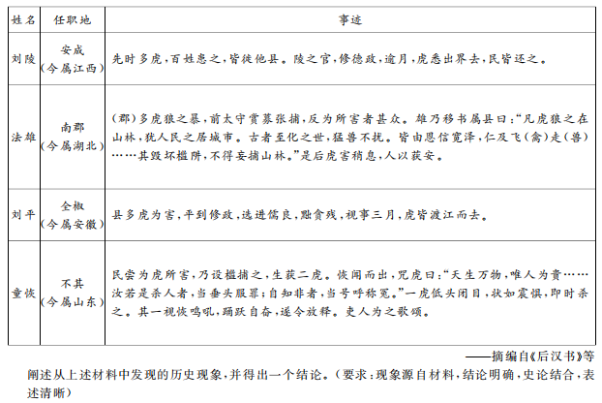

Slide 8
全国卷的时空范围

Slide 9
全国卷的时空范围

Slide 10
近三年江苏高考 历史写作试题 统计表
年份 | 题号 | 主题 | 史料及类型 | 设问 | 具体要求
2021 | 论述题 18 | 英国工业革命特点与影响 | 1850年英国工业地图 1780-1851英国出口增长统计表 | 综合以上材料信息，拟定一个论题，结合所学知识加以论述。 | 要求：论题明确，持论有据，表述清晰。
2022 | 论述题 18 | 影响世界经济波动的因素 | 1830-2010世界经济发展波动曲线图 | 从材料中提取信息，拟定一个论题，结合所学知识加以论述。 | 要求：论题明确，持论有据，表述清晰。
2023 | 论述题 19 | 改革开放的成就 | 《我和妈妈去旅游》 1985宣传画 | 提取材料中的信息并结合所学知识，写一篇历史短文。 | 要求：主题明确，史论结合，逻辑严谨，表述成文。

Slide 11
时代性价值表现
立德树人理应在教育改革中发挥统领作用，落实到教育教学的各个领域、各个环节中，高考亦不能置身事外。这也就决定着高考要始终坚持正确的政治方向和价值取向，强化育人功能和积极导向作用。

Slide 12
2023年全国甲卷 第42题
武汉长江大桥是新中国辉煌成就的缩影，也是国家记忆的载体。此题借助生活实践情境，考查考生综合运用新中国史和社会主义发展史相关知识分析和解决问题的能力，最终指向的是“国家认同”的问题。学生在感受新中国翻天覆地变化的同时，认识到这些成就的取得离不开中国共产党的领导，以及坚定不移地走社会主义道路，从而增强学生的理论自信、道路自信以及制度自信，激发学生的民族自信心、自豪感和爱国热情，进而召唤青年投身新时代中国特色社会主义建设伟大事业中。

Slide 13
2023年全国乙卷 第42题
此题要求考生对梁启超的看法进行批判性审视，从而得出自己的观点，就考查要求而言，指向的是创新性。考生可以赞成梁启超以东汉“民德”为最优；抑或不同意他的观点，另选其他朝代；抑或反对梁启超对于“民德”内涵的解释和标准的划定，等等。题目导向的是考生在信息提取、问题分析，审辩思考的过程中，体认中华传统文化中蕴含着崇德、尚德的丰富道德理念，进而确立明德、立德、修德的自觉追求。对中华优秀传统文化的引导和传承，成为激励不懈奋斗的强大精神力量。将价值取向与学科内容相结合，彰显育人导向的同时体现学科特色和本质。

Slide 14
2023年全国新课标卷 第43题
本题要求考生综合运用中国古代史相关知识，从横向空间维度，选择一个地域，然后从纵向时间维度以史实论证选定地域对中华文明的贡献。考查内容在学生的必备知识，更聚焦时空观念和史料实证等学科素养。不同地域、不同民族交融汇聚成多元一体的中华文明，共同创造辉煌灿烂的成就，共同书写五千年悠久历史的情境设置和命题思路，反映出此题旨意宏阔，关照现实的价值追求。作为总航标，此题的核心价值指向引导学生树立正确的国家观、民族观，厚植家国情怀，同时也有助于学生加深对和谐、平等的社会主义核心价值观的理解。

Slide 15
[文明涵化与文化自信]（12分）2023年湖北卷 第19题
冯天瑜先生在《中国文化生成史》中指出，多极世界各具特色的文明彼此交流沟通，其间既有冲突激荡，又有吸纳融会，达成你中有我、我中有你的“涵化”结果。今日所谓“西方文明”是多元复合物，东亚文明的持续发展也是诸文明“对话”的产物。
请以“文明涵化”为主题，任选角度，自拟标题，运用所学知识加以论述。（要求：观点明确，史论结合，表述成文。）

Slide 16
文明涵化是异质的文明接触后引起原有文化内涵/模式的变化。爱德华·萨义德说: “所有文化的历史都是文化借鉴的历史。”此题所引材料更清晰地勾勒出了这样一条文化生成路径：文化碰撞——文化涵化——文化升华。在文明的交流融合过程中，首先面临的是如何看待和处理我者与他者之间的关系，此题希冀借助问题的分析和解决，引导学生将中国文化置于一个多元并存的世界文化整体中来观察，“和而不同”，在各种文明对话中，各美其美、美美与共。帮助学生们形成正确的文化观，既包括准确的评估“我者”的文化，也包括正确的对待“他者”的文化；既不要妄自菲薄，亦不可妄自尊大。在五千多年文明发展中孕育的中华优秀传统文化，在党和人民伟大奋斗中孕育的社会主义先进文化，积淀着中华民族最深层的精神追求，代表着中华民族独特的精神标识。树立新时代文化自信的观念，弘扬优秀传统文化和社会主义先进文化，是此题最终价值指向。

Slide 17
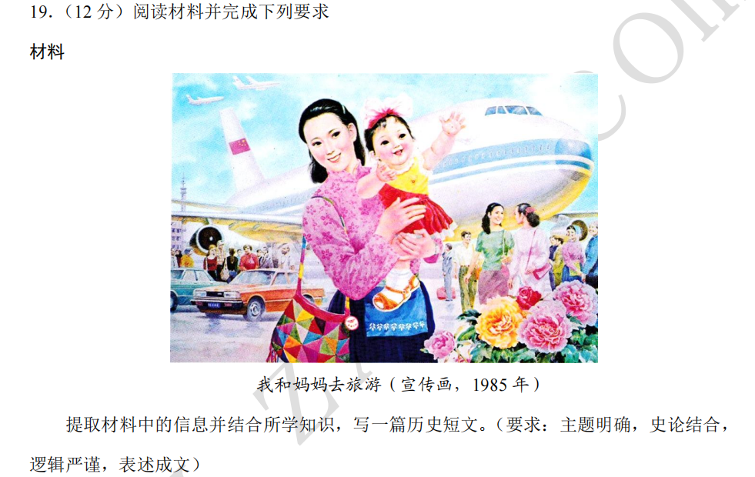

Slide 18
考试评价是价值判断和引导的过程，也是用价值育人的过程。2023年高考历史写作题遴选贴近时代、贴近社会、贴近生活的素材，以润物细无声的方式将时代性价值渗透于试题情境之中，凭借试题情境将德育与知识能力融为有机整体，发挥德育的隐性育人功能，筑牢考生精神底座，促进立德树人根本任务的落地落实。这既是国家意志强化的彰显，也是历史学科的使命所系。

Slide 19
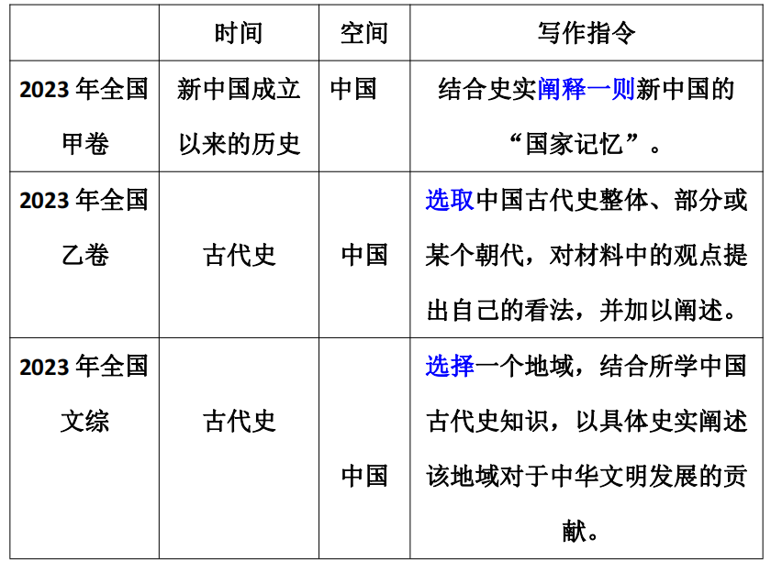

Slide 20
深化考 试 招生制度改革，稳步推进中高考改革，构建引导学生德智体美劳全面发展的考试内容体系 ， 改变相对固化的试题形式，增强试题开放性，减少死记硬背和“机械刷题”现象。
——2020年10月中共中央国务院《深化新时代教育评价改革总体方案》

Slide 21
历史学科命题结合中学教学实际和学生的认知发展水平，增强了情境的探究性与设问的开放性，要求考生面对试题时能主动、多角度思考，发现问题和合理论证，形成具有创新性的观点和结论，进而从标准答案的束缚中解放出来。为此 ，全国卷设计了专门的开放型试题，要求考生根据史料发现问题，并寻找适当的切入点，充分调动已有知识进行阐释与论证，寻找解决问题的路径，锻炼了考生阐释论证的逻辑思维能力与全面认识历史问题、史论结合的能力。
——徐奉先《恢复高考 40年历史学科考试命题评述》，《中国考试》2017年10月

Slide 23
我们中国人讲道德，偏重讲私德，说到公德，就欠缺了。只要一个人想超出洁身自好的范围，想为自己所在的团体以及社会的公共利益贡献些力量，就会有一些只擅长吃干饭说风凉话的臭老九站出来嚷嚷“不在其位，不谋其政”的歪理，进而对前者讥笑、排挤、孤立。这种恶劣作风代代相传。说实在的，一个人在集体中成长，享受集体的种种好处、权利，就自然应当为集体尽一些力所能及的义务。不这样的话，他根本就是集体的寄生虫。……如果集体里的每个成员都抱着这种占便宜的心态，试问，集体的老本能保住吗？今天我们中国之所以一天天衰落，难道还有别的原因吗？不正是因为闷头做好人只想着沾大伙的光从不主动为公众做事的人过多导致的吗？
——梁启超《新民说：公德》，云南人民出版社，2013年1月，27-28页

Slide 24
——《中外历史纲要上第四课》

Slide 25
[参考示例一]
论题：晚清时期随着外国的侵略、政局动荡导致民德降至冰点。论述：在晚清时期，随着鸦片战争的爆发、外国资本主义的入侵，中国逐渐沦为半殖民地、半封建国家，中国被迫进行了割地、赔款，而晚清政府在时代大变局中无能为力，使晚清政府的公信力极度下降，太平天国运动、义和团运动接连爆发，反抗不断。而晚清政府一贯执行专制统治，使人民对晚清政府极度失望。面对侵略，中国需要大量的赔款，加大了中国人民的负担，民力衰竭、暗无天日，在这样的社会背景下，晚清的民德降至了冰点。由此可见，晚清时期动荡的社会环境使中国陷入的被动、民力憔悴的局面，所以晚清时期的民德力度大大降低。

Slide 27
开放性试题结构
论题1：改革开放后社会生活发生新变化（2分）
论题2：宣传画具有价值功能（2分）
论证：解读宣传画内容+举例（4+4分）
结语：主题提升（2分）

Slide 28
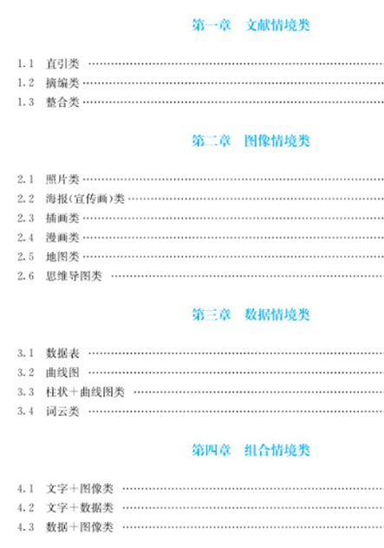
（解决问题的）方法和路径、作答指向：
探究任务分析：即分析说明（我们）“要做什么？”
成果要求分析：即分析说明（我们）“要呈现什么？”
具体指令分析：给出的指令是否清晰还是模糊的？提出的成果要求是精确的还是宽松的？对应答有什么便利，有哪些挑战？
考查本质分析：该题所考查的“核心价值、学科素养、关键能力、必备知识”是什么？

Slide 29
对平时教学的建议
教学中要有问题意识。
关注史学前沿研究成果，捕捉历史研究热点。
着重能力培养，把课堂变成历史研究和探讨课。

Slide 30
由兴趣引出情境
由情境创设问题
由问题引领思维
由思维带动成长

